Slide 1
Фактори які впливають на чисельність популяції
Виконав:Учень 11-А класу Варлан Костянтин
Перевірила: вчитель біології Кулініч Любов Володимирівна

Slide 2
План
1) Що таке популяція?
2)Що таке щільність популяцій?
3)Фактор народжуваності
4)Фактор плодючості
5)Фактор міграцій особин
6)Екологічні фактори
7)Біотичні фактори
8) Висновок

Slide 3
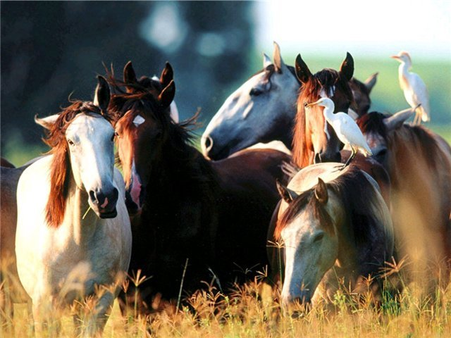
Популяція
Популяція — це сукупність особин одного виду, які відтворюють себе протягом великої кількості поколінь і тривалий час займають певну територію, функціонуючи й розвиваючись в одному або ряді біоценозів.
Популяція — елементарна еволюційна одиниця, екологічною ознакою якої є щільність, розподіл особин за віком і статтю, характер розміщення в межах екосистеми чи угруповання, тип росту та ін.

Slide 4
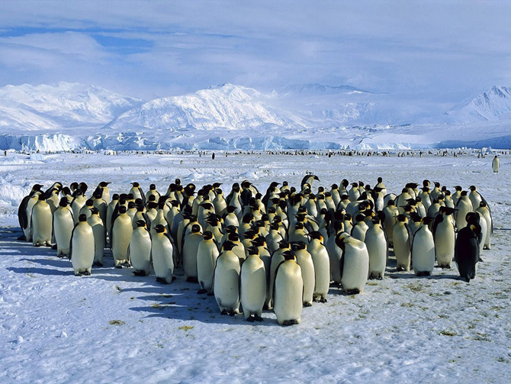
Щільність популяцій
Щільність популяцій — середня кількість особин на одиниці площі чи об’єму. Розрізняють середню й екологічну щільності.Середня щільність — це кількість особин (або біомаса) на одиницю всього простору.
Екологічна щільність — кількість особин (або біомаса) на одиницю заселеності простору (тобто доступної площі або об’єму, які фактично можуть бути зайняті популяцією). У разі збільшення чисельності щільність популяції не росте лише у випадку її розселення, розширення ареалу.

Slide 5
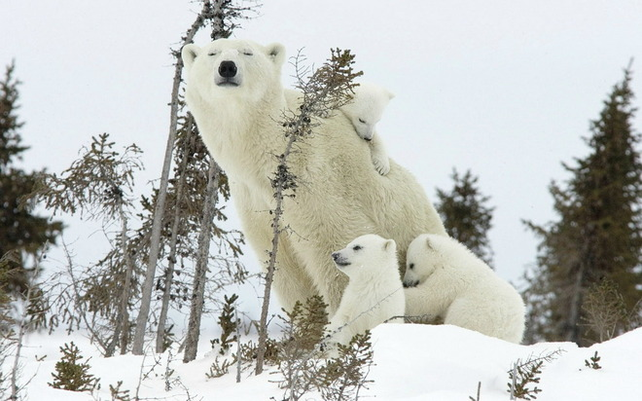
Фактор народжуваності
Важливим фактором, що викликає коливання чисельності популяції є народжуваність. Її вплив на чисельність популяції залежить від наявності особин, здатних до розмноження, їх плодючості, частоти генерацій, виживання молоді, співвідношення періоду розмноження до загальної тривалості життя особин виду.
Відомо, що одні види дають за рік одну генерацію нащадків. їх називають моновольтинними. Види, що дають кілька генерацій за рік, називають полівольтинними. Полівольтинними є дрозофіли, попелиці, які дають до 15 партеногенетичних поколінь.

Slide 6
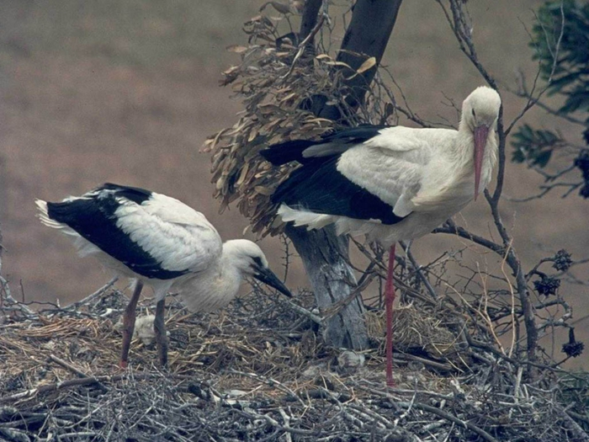
Фактор плодючості
Щодо плодючості, то вона є високою у тих видів, що опинилися в несприятливих умовах (висока смертність, посилений вплив хижаків, відсутність турботи про потомство)
У видів, яким властиві різні форми турботи про потомство, плодючість невисока. Такими є більшість видів птахів, ссавців.

Slide 7
Фактор міграції особин
Чисельність популяції може змінюватись за рахунок міграції з іншої популяції та розселення. Міграція здійснюється шляхом вселення або виселення особин з однієї популяції в іншу.
Виселення особин із популяції при надмірній чисельності або внаслідок конкуренції чи поповнення її особинами з інших популяцій називається дисперсією популяції. На нових територіях при сприятливих умовах темп зростання чисельності особин популяції спочатку високий. Згодом, при досягненні певної густоти особин, популяція припиняє відтворення. Такий тип заселення нового середовища притаманний, для яких важливим є швидке оволодіння ресурсами. Він спостерігається у нематод, кліщів, у комах (колорадський жук), що живуть у купах гною, на рослинних рештках. Дрібні нематоди, що населяють кінський і коров’ячий гній, можуть пройти свій життєвий цикл протягом кількох годин, тоді як види, що живуть на своїх сталих територіях, розвиваються в межах двох-трьох тижнів.

Slide 8
Міграція тварин

Slide 9
Екологічні фактори
Екологічні фактори, екологічні чинники або фа́ктори середо́вища — сукупність усіх чинників середовища (температура, вологість, світло, гравітація, субстрат, живі організми тощо), що діють на живий організм Не всі вони однакові за своїм значенням, вплив окремих компонентів взагалі незначний. Всю різноманітність екологічних факторів ділять за походженням і характером дії на три великі групи — абіотичні і біотичні та антропогенні. До абіотичних відносять фактори неорганічної, або неживої, природи, до біотичних — вплив живої природи, а також людини. Антропогенні фактори зумовлені діяльністю людини, вплив її на природу може бути як свідомим, так і стихійним, випадковим.

Slide 10
Антропогенні фактори
Вилив нафти в відкрите море,що е трагедією для тварин

Slide 11
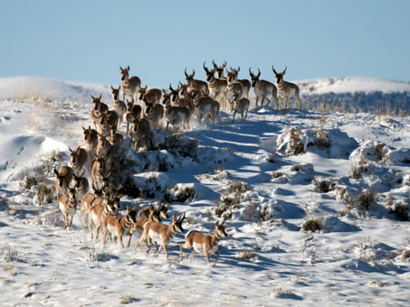
Біотичні фактори
Біотичні фактори - (від грец. Biotikos - життєвий), сукупність впливів, що надаються на живі організми діяльністю інших організмів. Одні живі істоти служать їжею для інших, сприяють їх розмноженню (комахи-запилювачі) і розселення (перенесення насіння різними тваринами), надають хімічний вплив (токсини бактерій, антибіотики, фітонциди і ін) можуть бути середовищем їх проживання.
Дія біотичних факторів може бути і непрямою, наприклад рослини, грунтові мікроорганізми і тварини можуть змінювати склад і структуру грунту і тим самим впливати на ін організми. Дії біотичних факторів , чіткою формі проявляються в природних співтовариствах організмів - біоценозах і в створюваних людиною агробіоценозах (напр., вплив бур'янистих рослин на врожайність с/г. культур, грунтової фауни на структуру грунту та ін.)
До найважливіших біотичних факторів належать наявність їжі, харчові конкуренти і хижаки.

Slide 12
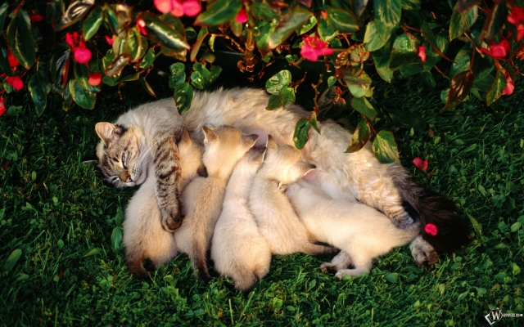
Статева й вікова структура популяцій
Співвідношення чоловічої і жіночої статей у популяції має важливе екологічне значення, оскільки воно безпосередньо пов’язане з потенціалом її розмноження. Причому це стосується лише роздільностатевих організмів. Справа в тому, що в популяціях розрізняють одностатеві та двостатеві структури.
Одностатеві популяції складаються лише із жіночих особин і розмножуються партеногенезом (розвиток яйцеклітини відбувається без запліднення: бджоли, тлі, коловертки, багато спорових і насінних рослин). У природі більш поширені двостатеві популяції. У тваринному світі переважають роздільностатеві види, зрідка трапляються і в рослин (тополі, мохи).

Slide 13
Висновок
В екосистемі чисельність популяції регулюється безліччю факторів. Коливання є не тільки вимушеними елементам підтримки чисельності, а й як пристосування до фактору який змінився, а так само необхідною умовою підтримки еволюційної структури популяції

Slide 14
Використана література
Заморока А. М. Курс лекцій з екології тварин (рукопис). — Івано-Франківськ, 2007. — 60 с.
Кучерявий В. П. Екологія. — Львів: видавництво «Світ», 2001. — 499 с.
Одум Ю. Основы экологии. — М.: издательство «Мир», 1975. — 740 с.
http://uk.wikipedia.org/wiki
http://subject.com.ua/ecology/population/39

